Slide 1

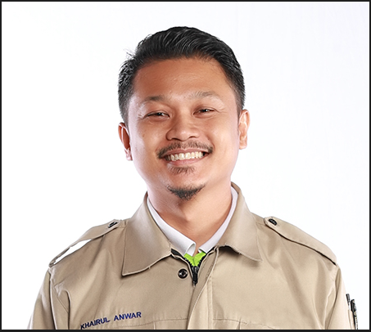

ZON MEKATRONIK
MAKMAL AUTOTRONIK
Sebarang masalah, sila hubungi:
KHAIRUL ANUAR BIN SALEH
012-3456789

